Slide 1
基隆胃腸肝膽科研究計劃件數比較表
院區 |  | 基隆
年度 |  | 105 | 106 | 107
XMRP | 主持人 | 7 | 9 | 1
CMRP | 主持人 | 7 | 3 | 6
NMRP | 主持人 | 1 | 2 | 0
PMRP | 主持人 | 1 | 0 | 0
VMRP | 主持人 | 1 | 0 | 0
小計 |  | 17 | 14 | 7
單位：件數/年

Slide 2
基隆胃腸肝膽科論文發表統計表
單位：篇數/年
院區 | 105年 |  |  |  | 106年 |  |  |  | 107年 |  |  |  | 合計
 | SCI |  | 非SCI |  | SCI |  | 非SCI |  | SCI |  | 非SCI |  | SCI |  | 非SCI
 | 第一作者 | 指導作者 | 第一作者 | 指導作者 | 第一作者 | 指導作者 | 第一作者 | 指導作者 | 第一作者 | 指導作者 | 第一作者 | 指導作者 | 第 一 作 者 | 指導作者 | 第一作者 | 指導作者
基隆 | 7 | 1 | 1 | 1 | 6 | 1 | 0 | 0 | 3 | 0 | 1 | 0 | 16 | 2 | 2 | 1

Slide 3
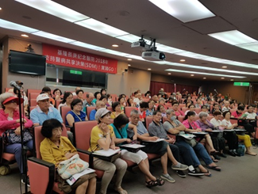
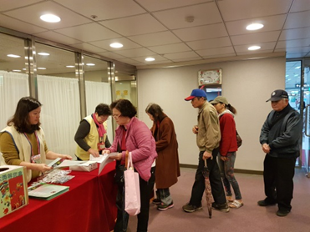
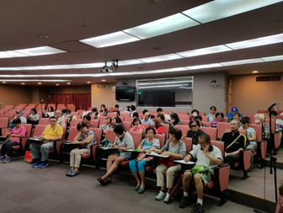
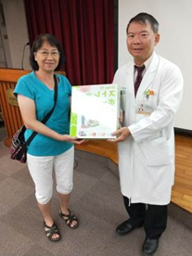
2016-2019 肝病病友會
 | 2016 | 2017 | 2018 | 2019
B肝預防與治療 | 11/5(51人) |  | 3/17(85人) | 6/22(75人)
C肝預防與治療 | 1/9(42人) | 3/11(63人) | 7/21(90人) | 10/5(110人)
脂肪肝預防與治療 | 4/16(81人) | 6/24(83人) | 12/22(101人)
肝癌預防與治療 | 8/20(65人) | 10/7(75人) |  | 4/13(98人)

Slide 4
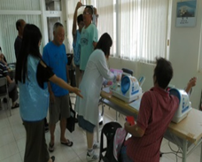
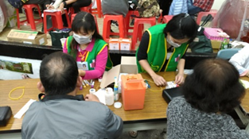
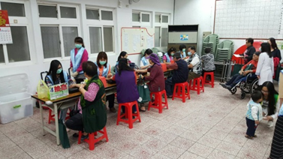
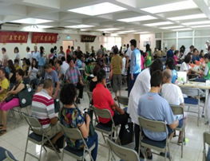
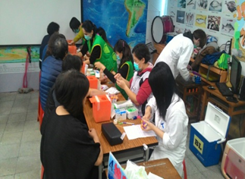
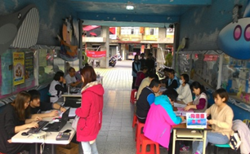
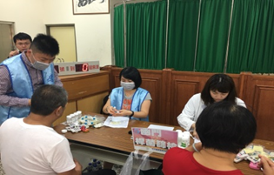
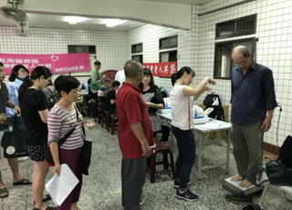
2016-2019肝病篩檢
 | 2016 | 2017 | 2018 | 2019
基隆市安樂區 | 20場(2118人) | 22場(2301人) | 21場(2289人) | 2場(185人)
新北市貢寮區 | 4場(353人) | 5場(389人) | 5場(370人) | 5場(369人)
新北市萬里區 | 6場(589人) | 7場(701人) | 6場(577人)
新北市瑞芳區 | 6場(496人) | 6場(476人) | 6場(476人) | 4場(316人)

